Slide 1

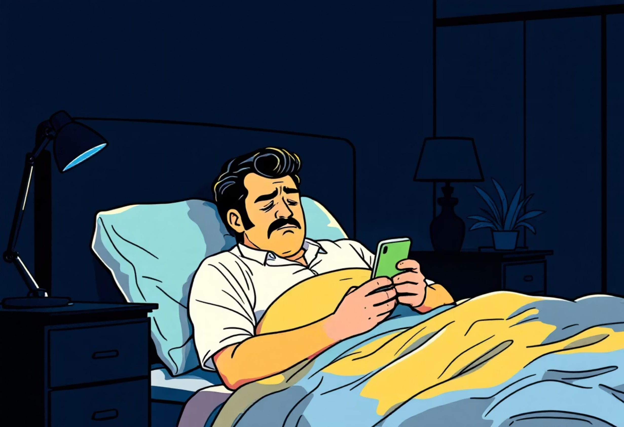
GUÍA DE SUPERVIVENCIA: PARA EL LÍDER QUE NO PUEDE DESCONECTAR (Y Siente Que Todo Pasa Por Él)
Por Maite Pingarrón: maiteteamcoach, Coach de Líderes
maiteteamcoach@gmail.com

Slide 2
INTRODUCCIÓN
Son las 11pm. Estás en la cama con el móvil.
"Solo reviso Slack un segundo..." "Respondo este email rápido..." "Preparo la reunión de mañana..."
Y mañana será igual: Despertarte cansado. Apagar fuegos todo el día. Llegar a casa agotado. Revisar el móvil "un segundo".
Tu pareja suspira a tu lado.
Repetir.
Tus hijos ya se durmieron (de nuevo sin ti).
Si esto eres tú, esta guía es para ti.
No es teoría bonita. No es "mindfulness para dummies".
Es un plan de acción concreto para:
✓ Recuperar control de tu tiempo
✓ Delegar de verdad (no solo en papel)
✓ Desconectar sin culpa
✓ Dormir bien otra vez
✓ Dejar de ser el cuello de botella
✓ Liderar sin quemarte
He trabajado con 100+ líderes en tu situación exacta.
Sé lo que funciona. Y lo que no.
Vamos a arreglarlo.

Slide 3

CAPÍTULO 1: DIAGNÓSTICO: ¿QUÉ TAN JODIDO ESTÁS?
TEST DE 2 MINUTOS
Marca con honestidad brutal:
Revisas el email/Slack antes de levantarte de la cama
Comes almorzando frente a la pantalla >3 días/semana
Tu equipo te escribe "¿tienes 5 min?" 10+ veces al día
Has cancelado planes personales por "emergencias" laborales
Contestas mensajes de trabajo después de las 9pm regularmente
Tu pareja/familia se queja de que "nunca estás presente"
Trabajas fines de semana (aunque sea "un ratito")
Te cuesta conciliar el sueño pensando en el trabajo
Sientes ansiedad cuando no revisas el móvil cada 30 min
Has pensado "si yo no estoy, todo colapsa"
Tus vacaciones las pasas "disponible por si acaso"
Sientes que no tienes tiempo para ti hace meses/años
RESULTADOS:
0-2 marcadas
3-5 marcadas
Estás bien. Esta guía es preventiva para ti.
ZONA DE RIESGO. Actúa ahora antes de empeorar.
6-8 marcadas
9-12 marcadas
BURNOUT EN PROGRESO. Necesitas cambios urgentes.
CRISIS. Considera ayuda profesional adicional.
LA VERDAD DURA
Si marcaste 6+, no es que seas "muy responsable".
Es que estás en un patrón insostenible que terminará en:
Burnout completo
Rotación de tu equipo
Problemas de salud
Renuncia tuya
Divorcio/relaciones rotas
No es dramático. Es estadístico.
El 76% de líderes intermedios reportan síntomas de burnout. El 40% considera renunciar en los próximos 6 meses.
Tú no eres único. Pero sí puedes ser diferente.

Slide 4







POR QUÉ LLEGASTE AQUÍ
No es tu culpa. Es un patrón predecible:
Te promovieron porque eras bueno HACIENDO
Nadie te enseñó a LIDERAR
Sigues haciendo + intentas liderar = doble carga
Tu equipo se acostumbró a que tú resuelves todo
Cada vez más dependen de ti
Tú crees que "así debe ser"
RESULTADO: Tú eres el cuello de botella.
Y mientras tú no cambies esto, nadie más lo hará.

Slide 5








CAPÍTULO 2: LAS 3 MENTIRAS QUE TE ESTÁN MATANDO
MENTIRA #1: "Si no lo hago yo, sale mal"
LA REALIDAD:
Si siempre lo haces tú, nadie más APRENDE a hacerlo.
Estás creando dependencia, no liderazgo.
EJEMPLO:
Respondes "déjame hacerlo yo, es más rápido"
Tu equipo aprende: "No confía en mí"
Más "no hay tiempo para enseñarles"
Dejan de intentar
Más sobrecargado
Cada vez dependes más de ti
Es un círculo vicioso que TÚ perpetúas.
LA VERDAD INCÓMODA: Tu equipo ES capaz. Pero tú no les dejas.
MENTIRA #2: "Desconectar es irresponsable"
LA REALIDAD: Estar disponible 24/7 no te hace buen líder. Te hace mal modelo.
Tu equipo aprende: "Aquí no hay límites. El trabajo es 24/7."
Y replican tu comportamiento.
PREGUNTA: ¿Quieres que tu mejor talento se queme como tú?
Porque eso es lo que estás enseñando.
LA VERDAD: Los mejores líderes protegen su energía. Porque entienden: líder agotado = decisiones malas.
MENTIRA #3: "Cuando [X situación] se resuelva, descansaré"
LA REALIDAD: Siempre hay otra X. Siempre habrá "una más".
La semana que viene hay presentación importante. El mes siguiente cierre de trimestre. Luego el proyecto grande. Después las vacaciones (donde trabajarás "un poco").
EL PATRÓN NUNCA TERMINA.
Hasta que tu cuerpo te obligue a parar. (Enfermedad. Colapso. Renuncia forzada.)
LA VERDAD: El descanso no se "gana". Se TOMA. Como decisión. Ahora.
No cuando "todo esté tranquilo". Porque nunca lo estará.

Slide 6

CAPÍTULO 3: EL PLAN DE 4 SEMANAS PARA RECUPERAR TU VIDA
SEMANA 1: DIAGNÓSTICO Y LÍMITES DE EMERGENCIA
DÍA 1: AUDITORÍA BRUTAL DE TU TIEMPO
TAREA (30 minutos): Revisa tu última semana laboral. Anota:
¿En qué gastaste tu tiempo?
_________________________________________________________________
_________________________________________________________________
_________________________________________________________________

Slide 7
AUDITORÍA DE TIEMPO (continuación)
¿Cuánto tiempo en tareas que SOLO TÚ puedes hacer?
¿Cuánto en tareas que otros podrían hacer?
________ horas
________ horas
(probablemente 60%+)
¿Cuánto "apagando fuegos"?
¿Cuánto en trabajo estratégico (pensar, planear)?
________ horas
________ horas
(probablemente <2)
DÍA 2-3: ESTABLECE TU PRIMER LÍMITE
Elige UNO de estos (el que más miedo te da):
No reviso email/Slack antes de las 8am
No contesto nada laboral después de las 8pm
No trabajo sábados (excepto crisis REAL)
Almuerzo fuera de mi escritorio mínimo 3 días/semana
COMUNÍCALO A TU EQUIPO:
"A partir de esta semana, no estaré disponible después de las 8pm excepto emergencias reales (cliente perdido, sistema caído, seguridad).
Esto no es porque no me importe. Es porque quiero ser mejor líder para ustedes, y eso requiere que descanse.
Para emergencias reales: [número de emergencia]
Agradezco su comprensión."
ADVERTENCIA: Sentirás ansiedad. Es NORMAL. Respira. No morirá nadie.

Slide 8
DÍA 4-5: IDENTIFICA TUS LADRONES DE TIEMPO
Anota cada interrupción durante 2 días:
HORA
QUIÉN
QUÉ
¿ERA URGENTE DE VERDAD?
_______
_______
_________________________
_______
_______
_______
_________________________
_______
_______
_______
_________________________
_______
Al final de 2 días, analiza:
¿Cuántas interrupciones tuviste? _______

Slide 9
ANÁLISIS DE INTERRUPCIONES (continuación)
¿Cuántas eran realmente urgentes? _______ (probablemente <20%)
¿Qué patrones ves?
_________________________________________________________________
_________________________________________________________________
_________________________________________________________________
DÍA 6-7: REFLEXIÓN DE SEMANA
¿Pudiste mantener tu límite del Día 2-3?
□ Sí □ A medias □ No
Si no, ¿qué te lo impidió?
_________________________________________________________________
_________________________________________________________________

Slide 10
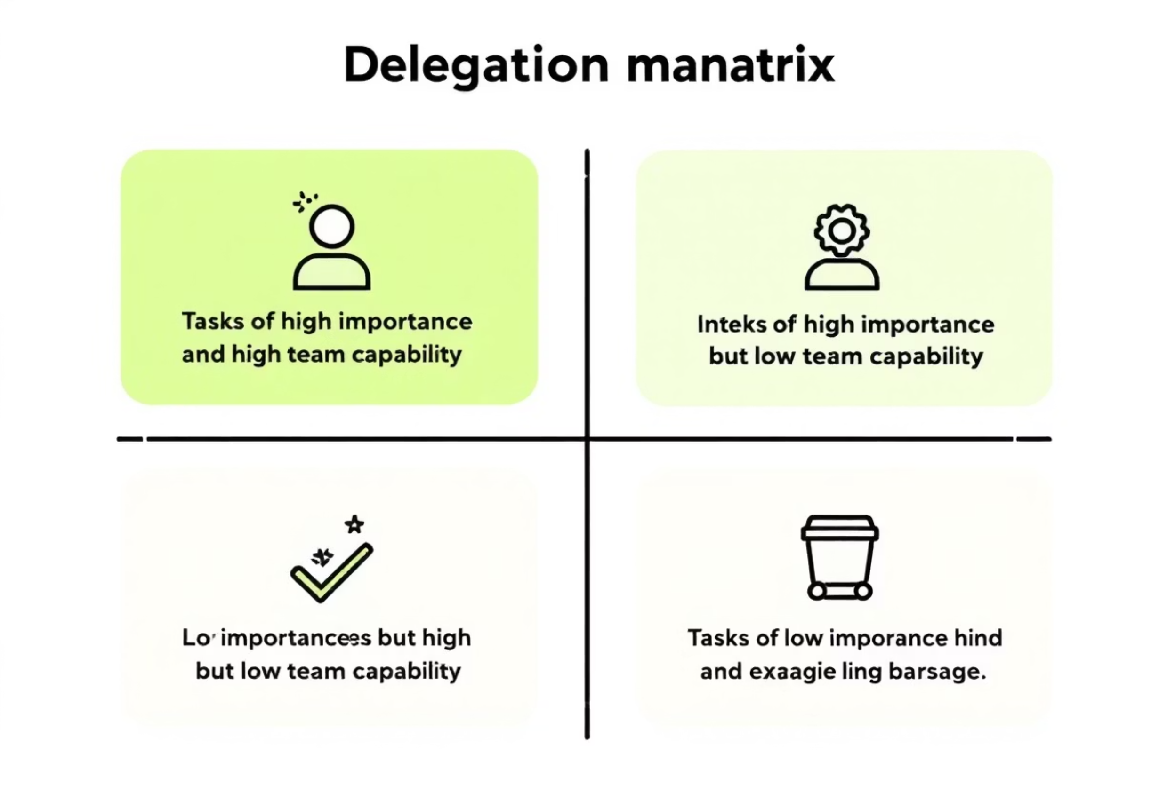
SEMANA 2: DELEGAR DE VERDAD (NO SOLO EN TEORÍA)
EL PROBLEMA REAL DE LA DELEGACIÓN
No es que no sepas QUÉ delegar. Es que tienes miedo de SOLTAR control.
Tus excusas favoritas:
❌ "Es más rápido si lo hago yo"
❌ "Ya están sobrecargados"
❌ "No lo harán como yo"
❌ "Es muy importante para fallar"
❌ "No tienen tiempo"
LA VERDAD: Todas son excusas para no enfrentar tu miedo.
DÍA 1-2: IDENTIFICA QUÉ DELEGAR (DE VERDAD)
Usa esta matriz:
MATRIZ DE DELEGACIÓN
ALTA IMPORT.
BAJA IMPORT.
SOLO TÚ PUEDES HACERLO
CUADRANTE 1MANTÉN
CUADR. 2ELIMINA
OTROS PUEDEN HACERLO
CUADRANTE 3DELEGA YA
CUADR. 4DELEGA
Lista tus tareas de la semana pasada:
CUADRANTE 1 (alta importancia, solo tú):
_________________________________________________________________
¿Colapsó algo por tu límite? □ Sí □ No (probablemente no)
¿Cómo te sientes físicamente?
_________________________________________________________________
Compromiso para Semana 2:
_________________________________________________________________

